Slide 1
TRÒ CHƠI GIẢI Ô CHỮ
8
1
C | H | A | N | H
2
Đ | À | O
3
H | Ạ | T | D | Ẻ
4
C | Â | Y | T | R | E
5
T | R | Á | I | C | Â | Y
6
K | H | Ế
7
C | Â | Y | T | R | Ú | C
Câu 2: Hoa tết đặc trưng ở miền Bắc (3 chữ) ?
Câu 3: Một loại hạt đặc sản ở Trùng Khánh Cao Bằng (5 chữ)?
Câu 4: Loài cây biểu tượng cho làng quê Việt Nam (6 chữ)?
Câu 6: Tên của loại quả trong câu hát “Quả gì mà chua chua thế (3 chữ)?
Câu 5: Ở Miền Nam qua thường gọi là gì (7 chữ)?
Câu 7: Cây gì cùng họ với tre dung làm nhạc cụ (7 chữ)?
Câu 1: Tên của một loại quả có vị chua dùng để giải khát (5 chữ)?

Slide 3
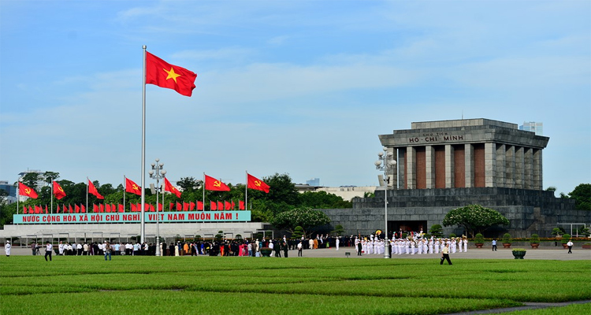
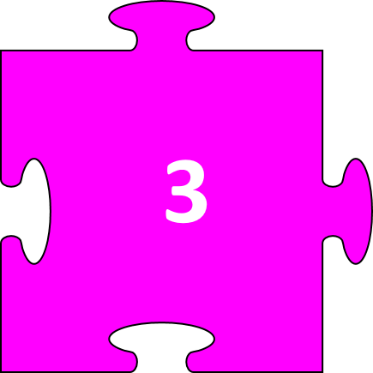
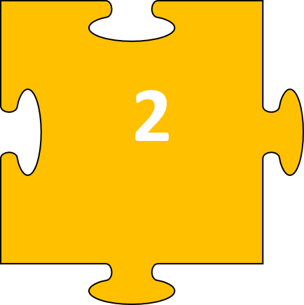
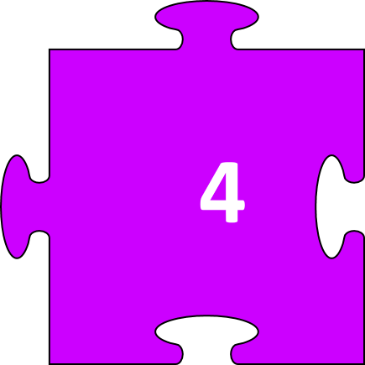
Notes:
Muốn thay ảnh chủ để dưới cùng kéo một mảnh ghép bất kỳ ra sau đó kéo mảnh ghép đen rồi chèn ảnh vào đưa xuống dưới.

Slide 4
Câu hỏi 1:
A. ĐÚNG
B. SAI
C. SAI
D. SAI

Slide 5
Câu hỏi 2:
A. SAI
B. ĐÚNG
C. SAI
D. SAI

Slide 6
Câu hỏi 3:
A. SAI
B. SAI
C. ĐÚNG
D. SAI

Slide 7
Câu hỏi 4:
A. SAI
B. SAI
C. SAI
D. ĐÚNG

Slide 8
Câu hỏi 5:
A. ĐÚNG
B. SAI
C. SAI
D. SAI

Slide 9
Câu hỏi 6:
A. SAI
B. SAI
C. ĐÚNG
D. SAI

Slide 10
HƯỚNG DẪN HỌC BÀI

Slide 11
XIN TRÂN TRỌNG CẢM ƠN!

Slide 12
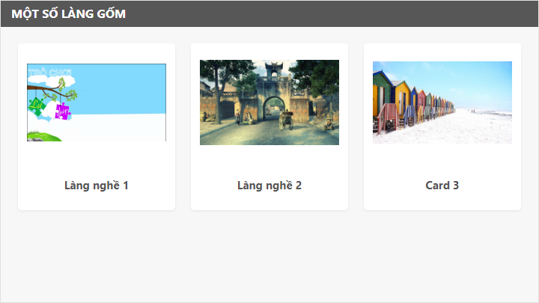
Interaction
Click the Interaction button to edit this object

